Slide 1
AVANCE DE PROYECTO · CAPSTONE
Plataforma Web y App Móvil
para Barbería BIG BOYS
Estado del proyecto al 11 de septiembre de 2026
Equipo: Yerko Rosales / Jonathan Ojeda
Curso / Profesor: Capstone / Fernando Herrera
Entrega final: 13 de noviembre de 2026

Slide 2
RESUMEN EJECUTIVO
Dónde estamos hoy
Fase 2 de 3
31%
6
63 días
Diseño y Desarrollo en curso
del cronograma total transcurrido
pantallas clave ya diseñadas
restantes hasta la entrega final
Fase 1 — Propuesta
Completada. Problema, objetivos, arquitectura y alcance definidos y validados.
Fase 2 — Diseño y Desarrollo
En curso. Diseño de interfaz avanzado en el flujo completo de cliente (registro, agendamiento, pago e invitado).
Fase 3 — Cierre y Entrega
Pendiente. Pruebas, ajustes finales y entrega el 13 de noviembre de 2026.
AVANCE DE PROYECTO · BARBERÍA BIG BOYS
2

Slide 3
PLANIFICACIÓN
Cronograma y avance real
HOY · 11 sept
✓
2
3
Propuesta
Diseño y Desarrollo
Cierre y Entrega
14 ago – 4 sep 2026
7 sep – 18 oct 2026
19 oct – 13 nov 2026
Completada
En curso
Pendiente
AVANCE GENERAL DEL PROYECTO
31%
28 de 91 días transcurridos desde el inicio (14 de agosto de 2026).
AVANCE DE PROYECTO · BARBERÍA BIG BOYS
3

Slide 4
PLANIFICACIÓN
Carta Gantt del proyecto
Avance por paquete de trabajo, con hitos y fecha tope, sobre las 13 semanas del proyecto.
FASE / PAQUETE DE TRABAJO
S1
S3
S5 [HOY]
S7
S9
S11
S13
Propuesta y definición del proyecto
F1
04/09/2026
Diseño de interfaz (UX/UI)
F2
18/10/2026
Desarrollo backend y base de datos
F2
18/10/2026
Pruebas, ajustes y entrega final
F3
13/11/2026
HOY
Completado
En curso
Planificado
Duración estimada
Hito (fecha tope)
AVANCE DE PROYECTO · BARBERÍA BIG BOYS
4

Slide 5
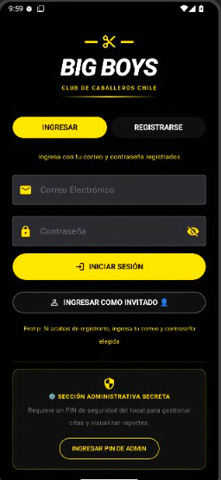
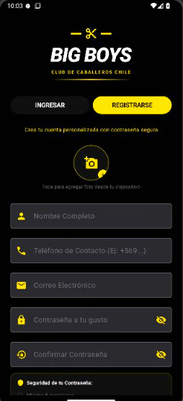
DISEÑO DE INTERFAZ
Registro e inicio de sesión
Primeras pantallas del flujo de cliente ya diseñadas en alta fidelidad.
Ingreso con correo y contraseña para clientes habituales.
1
Acceso directo como invitado, sin registro previo.
2
Registro de cuenta con foto de perfil y validación de contraseña segura.
3
Acceso administrativo protegido con PIN de seguridad del local.
4
Inicio de sesión
Registro de cuenta
AVANCE DE PROYECTO · BARBERÍA BIG BOYS
5

Slide 6
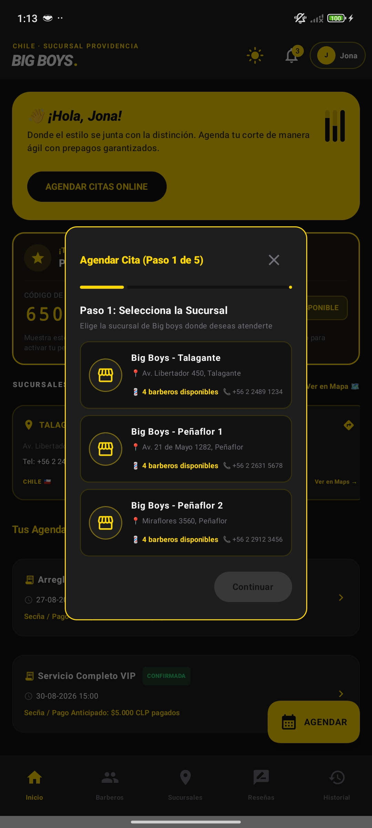
DISEÑO DE INTERFAZ
Agendamiento de hora
El flujo de reserva guía al cliente paso a paso hasta confirmar su cita.
Pantalla principal con acceso directo a 'Agendar Citas Online'.
1
Selección de sucursal, con datos de contacto y barberos disponibles.
2
El asistente de agendamiento avanza en 5 pasos (sucursal, barbero, servicio, horario y pago).
3
El cliente visualiza sus citas agendadas y su estado de confirmación.
4
Inicio y agendamiento (paso 1 de 5)
AVANCE DE PROYECTO · BARBERÍA BIG BOYS
6

Slide 7
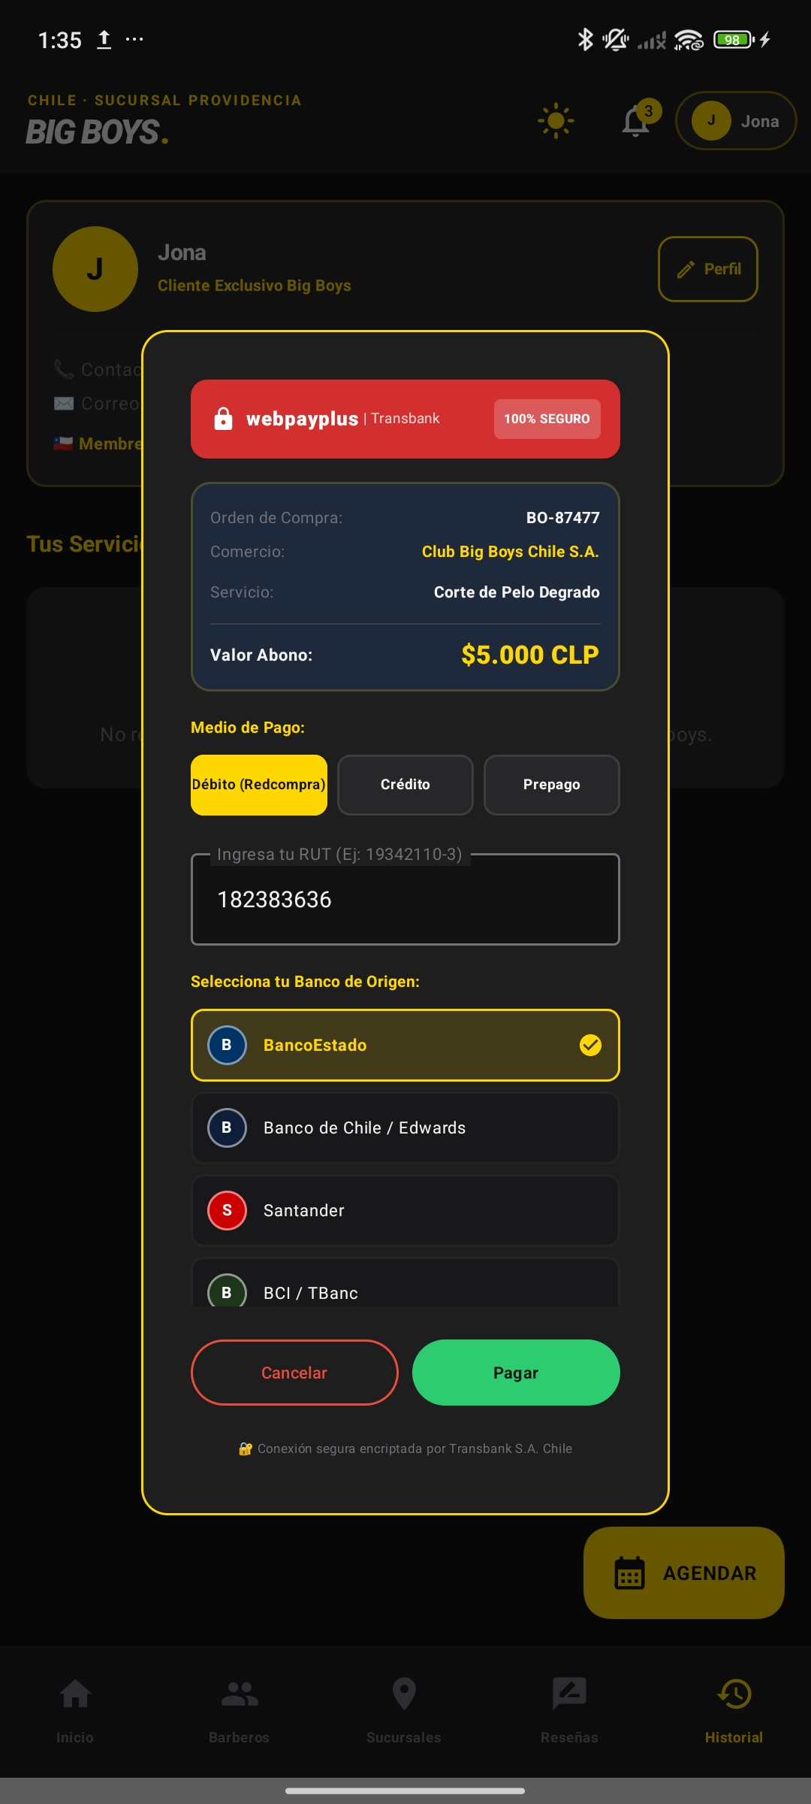
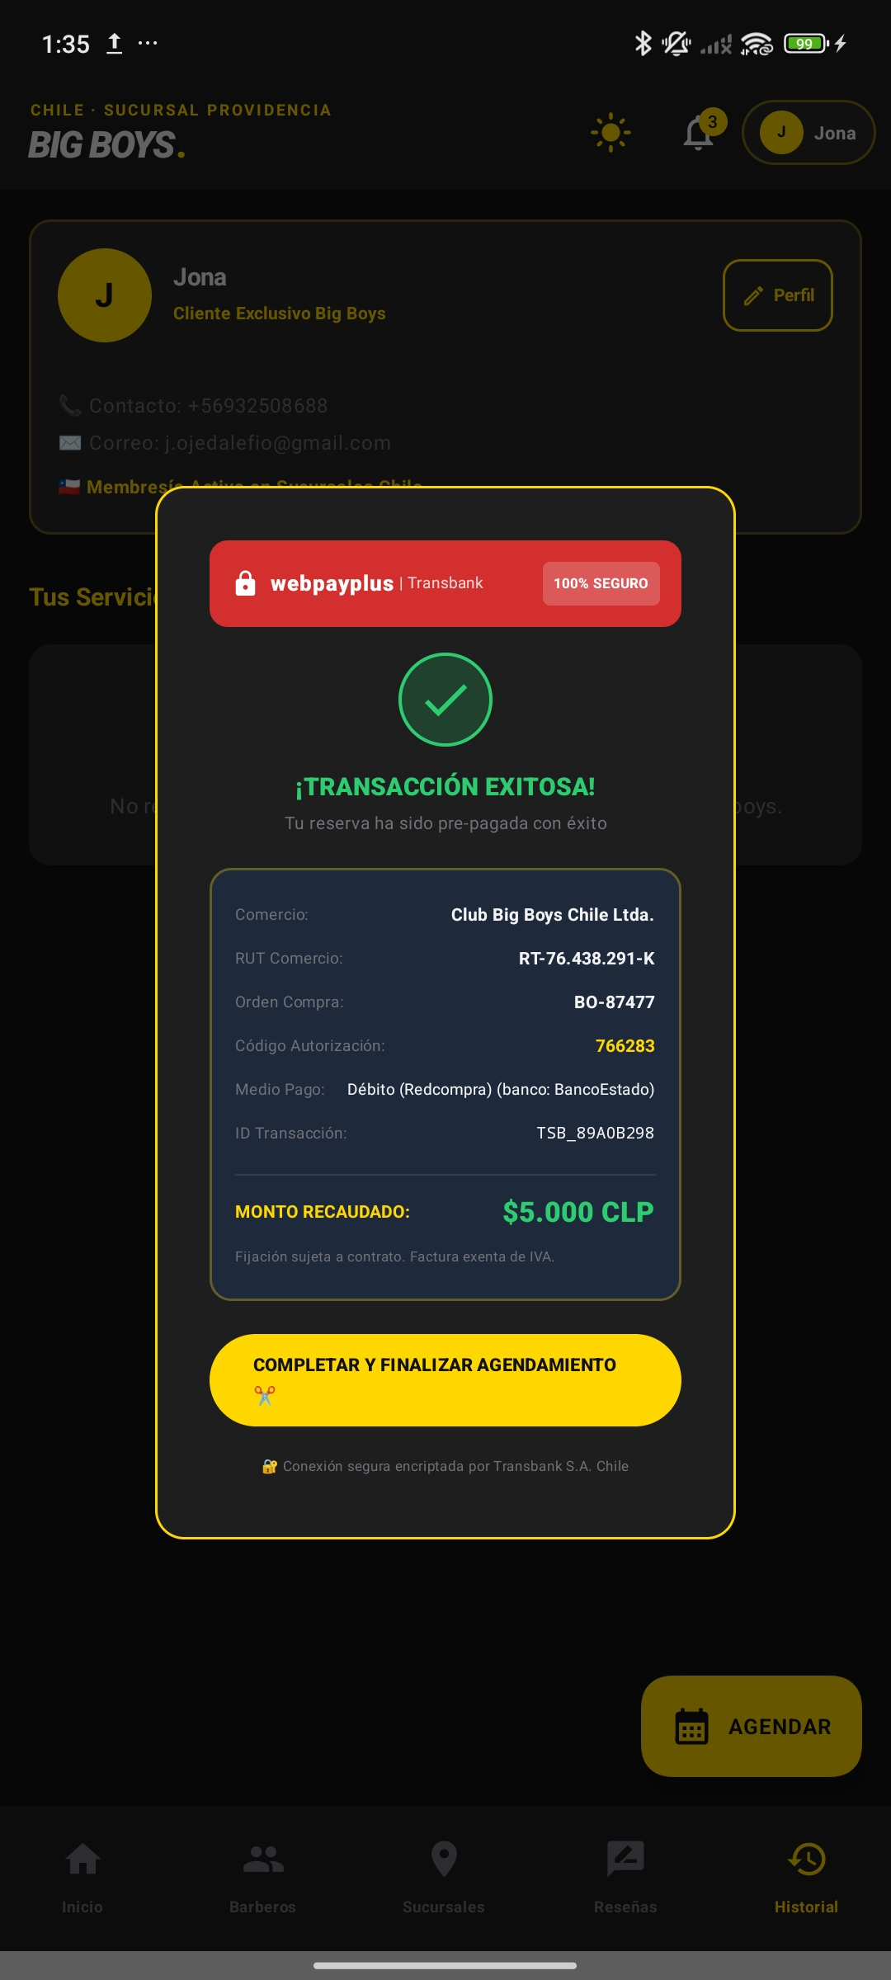
DISEÑO DE INTERFAZ
Pago del abono
Se definió la integración del abono con Webpay Plus (Transbank) para asegurar la reserva.
El cliente elige el medio de pago (débito, crédito o prepago) y su banco emisor.
1
El monto del abono queda visible antes de confirmar el pago.
2
La transacción se procesa de forma segura a través de Webpay Plus.
3
Al confirmarse el pago, la cita queda tomada y se genera un comprobante.
4
Selección de medio de pago
Confirmación de pago
AVANCE DE PROYECTO · BARBERÍA BIG BOYS
7

Slide 8
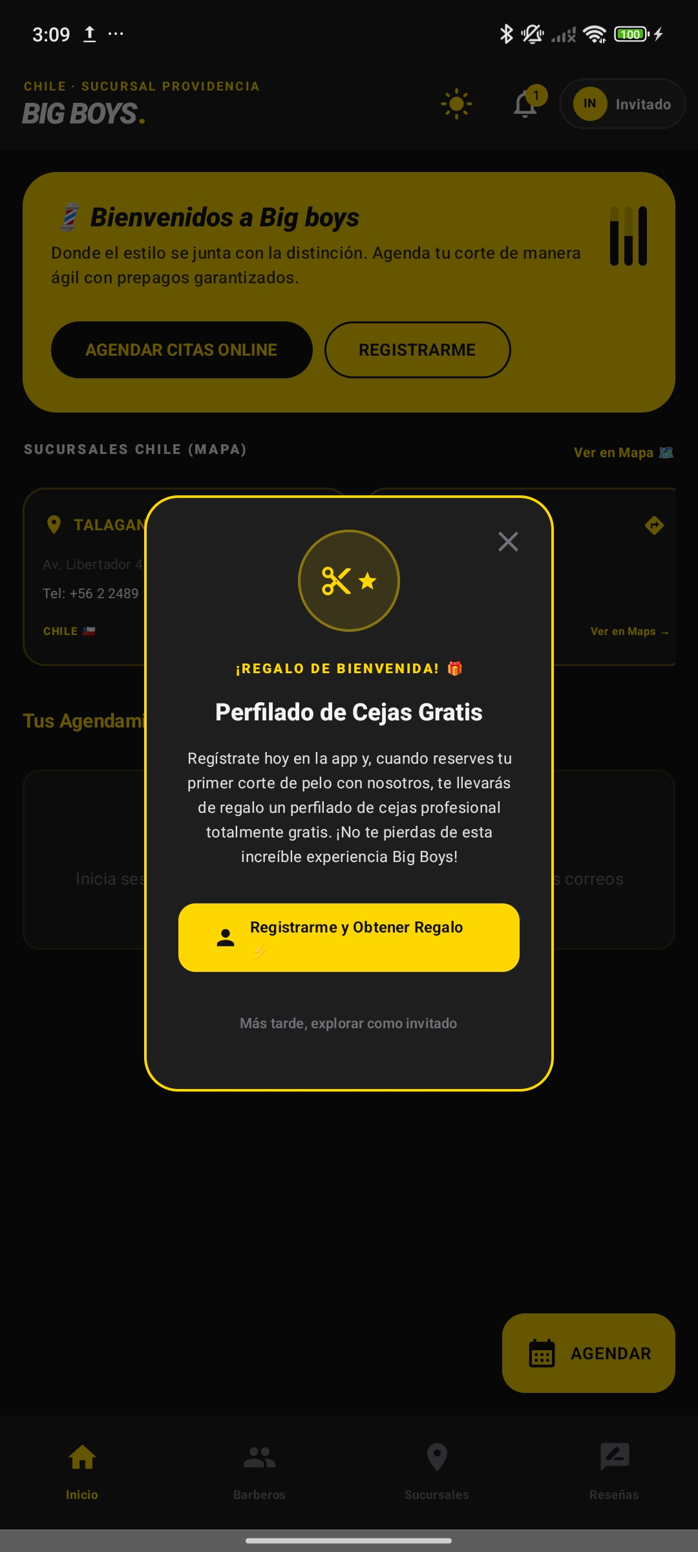
DISEÑO DE INTERFAZ
Ingreso como invitado y fidelización
Un cliente no habitual accede igual, y recibe un incentivo inmediato para registrarse.
Acceso como invitado desde la pantalla principal, sin fricción.
1
Pop-up de bienvenida con un beneficio exclusivo por registrarse.
2
Invitación clara a crear perfil, o a explorar primero como invitado.
3
El beneficio se activa en la primera reserva pagada.
4
Vista de invitado con pop-up promocional
AVANCE DE PROYECTO · BARBERÍA BIG BOYS
8

Slide 9
ARQUITECTURA
Estado del desarrollo técnico
SITIO WEB
+ APP MÓVIL
BASE DE
DATOS (BBDD)
WEBPAY PLUS
(TRANSBANK)
Mantenedor (CRUD)
Negocio (Transacciones)
Gestión
Diseño de interfaz completo
Flujo de pago definido, backend en desarrollo
Pendiente de inicio en Fase 2
ROLES ACTUALES
Yerko Rosales — diseño de interfaz (completado para las pantallas mostradas) y gestión del proyecto.
Jonathan Ojeda — desarrollo backend y modelamiento de la base de datos, en curso.
AVANCE DE PROYECTO · BARBERÍA BIG BOYS
9

Slide 10
AVANCE
Compromisos logrados y próximos pasos
✓ COMPROMISOS LOGRADOS
→ PRÓXIMOS PASOS
Fase 1 (Propuesta) cerrada: problema, objetivos, arquitectura y alcance validados.
Desarrollar el backend y modelar la base de datos (Jonathan).
Diseño en alta fidelidad de 6 pantallas clave: login, registro, agendamiento, pago e invitado.
Integrar el flujo de agendamiento y pago con Webpay Plus.
Definición de la pasarela de pago a integrar: Webpay Plus (Transbank).
Construir el sitio web y conectar las pantallas ya diseñadas.
Flujo de agendamiento de 5 pasos completamente mapeado.
Iniciar el módulo de gestión para administradores y colaboradores.
AVANCE DE PROYECTO · BARBERÍA BIG BOYS
10

Slide 11
CONTROL
Matriz de riesgos
Probabilidad de ocurrencia versus impacto en el proyecto, para los riesgos identificados.
Alto
1
Baja adopción por parte de los clientes
2
1
IMPACTO
Registro simple y beneficios visibles desde el primer ingreso.
Medio
2
Fallas en el módulo de pago del abono
3
Pruebas exhaustivas de la integración con Webpay Plus.
Bajo
3
Atrasos en la etapa de desarrollo
4
Planificación por fase con hitos de control y revisión.
Baja
Media
Alta
4
Resistencia del personal a usar el sistema
PROBABILIDAD
Capacitación breve y panel de gestión simple e intuitivo.
Riesgo bajo
Riesgo medio
Riesgo alto
AVANCE DE PROYECTO · BARBERÍA BIG BOYS
11

Slide 12
TEMAS ABIERTOS
—
Confirmar el porcentaje estándar de abono por servicio.
—
Definir la política de reembolso ante cancelaciones.
—
Cerrar el modelo de datos con Jonathan antes de iniciar el backend.
Gracias
Preguntas y comentarios son bienvenidos.
AVANCE DE PROYECTO · BARBERÍA BIG BOYS
12

